Slide 1
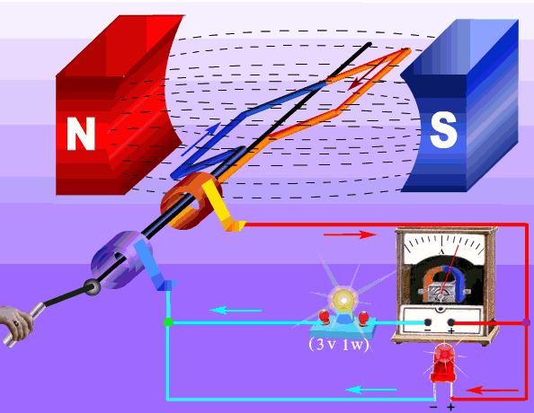
第20 章 电磁感应
1 法拉第电磁感应定律
2 动生电动势
3 感生电动势和感生电场
4 互感
5 自感
6 磁场的能量

Slide 2
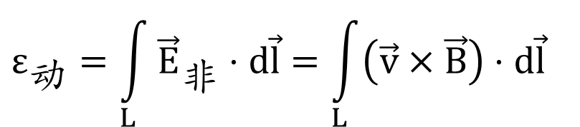

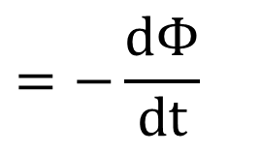



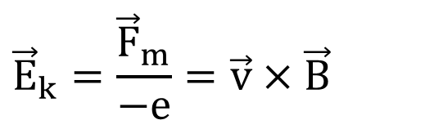




动生电动势
非静电力是洛伦兹力！！
一个长为$l 的$导体匀速在磁场中向右运动
运动电荷在磁场中受洛伦兹力：
$$\vec{F}m=q\vec{v}×\vec{B}$$
a
$$=−e\vec{v}×\vec{B}$$
$$\vec{B}$$
$${\vec{E}}_{k}$$
$${\vec{E}}_{k}=\frac{{\vec{F}}_{m}}{−e}=\vec{v}×\vec{B}$$
非静电场场强：
L
$$ε$$
$$\vec{v}$$
$$ε_{动}=\int_{L}{{\vec{E}}_{非}⋅d\vec{l}}=\int_{L}{\left(\vec{v}×\vec{B}\right)⋅d\vec{l}}$$
k
$\vec{F}$m
$$=−\frac{dΦ}{dt}$$
b
- 洛伦兹力不做功
- 外力做功转换为对电路做功

Slide 3
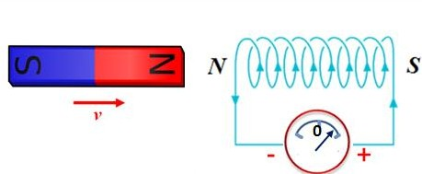
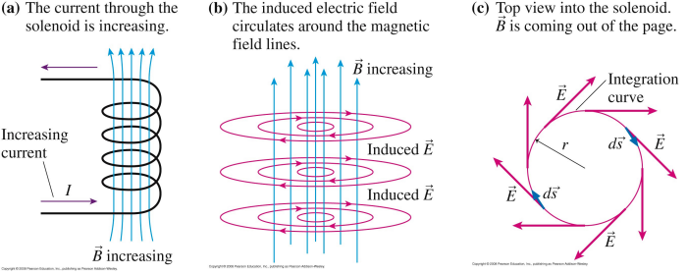
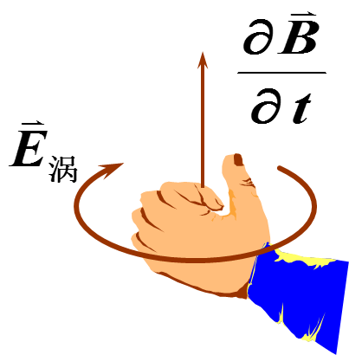

感生电动势
导体回路不动，有非静电场
$$ε_{i}=−\frac{d{Φ}}{d{t}}=−\iint_{S}{\frac{∂\vec{B}}{∂t}∙d\vec{S}}=\oint_{L}{{\vec{E}}_{i}∙d\vec{l}}$$
变化的磁场产生电场
感生电场是有旋场
左手螺旋

Slide 4
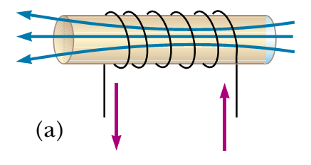
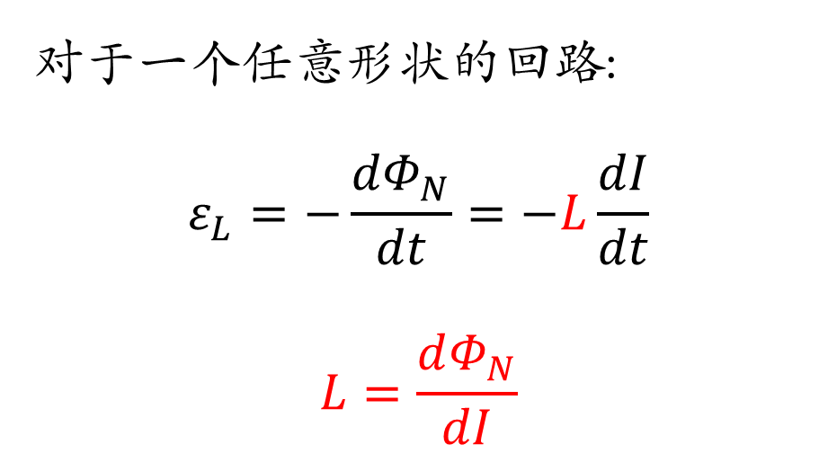
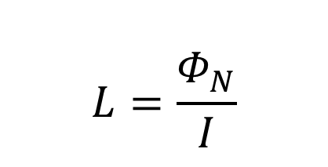
自感现象
-自感电动势:
线圈中电流变化时使线圈自身产生的感应电动势
对于一个任意形状的回路:
$$ε_{L}=−\frac{dΦ_{N}}{dt}=−L\frac{dI}{dt}$$
$$L=\frac{dΦ_{N}}{dI}$$
若回路的几何形状保持不变，而且在它的周围空间没有铁磁性物质：
$$L=\frac{Φ_{N}}{I}$$
自感系数：等于回路中的电流变化为单位值时，在回路本身所围面积内引起磁链数的改变值。

Slide 5
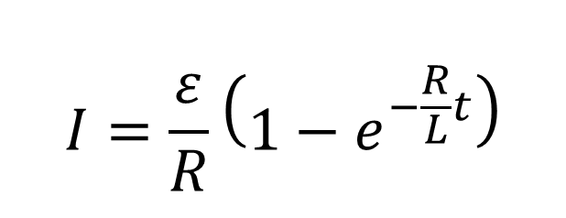

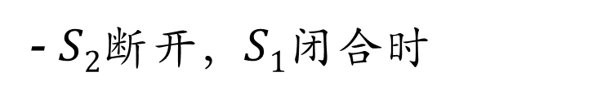
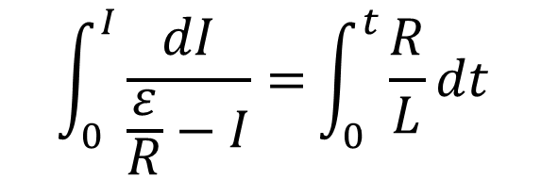


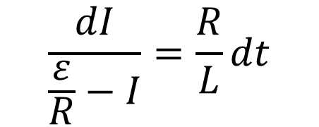

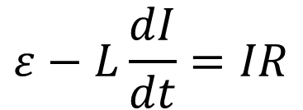

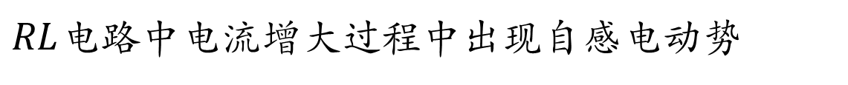
例: 试分析有自感的电路中电流的变化。
- $S2$断开，$S1$闭合时
$$R$$
$$L$$
$$S_{1}$$
$RL$电路中电流增大过程中出现自感电动势
$$ε$$
$$S_{2}$$
它与电源电动势共同决定电路中的电流大小
设某瞬时电路中的电流为$I$，由欧姆定律得
$$ε−L\frac{dI}{dt}=IR$$
$$\int_{0}^{I}{\frac{dI}{\frac{ε}{R}−I}=}\int_{0}^{t}{\frac{R}{L}dt }$$
$$\frac{dI}{\frac{ε}{R}−I}=\frac{R}{L}dt$$
$$I=\frac{ε}{R}\left(1−e^{−\frac{R}{L}t}\right)$$

Slide 6
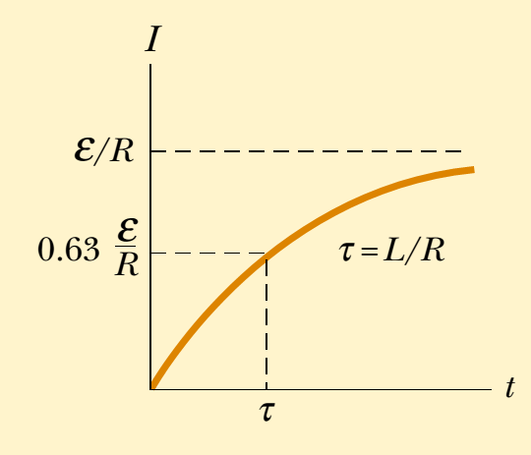
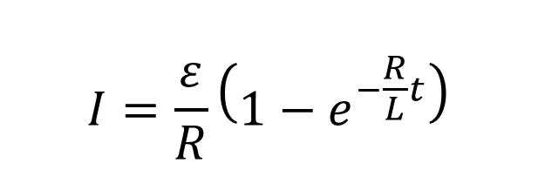
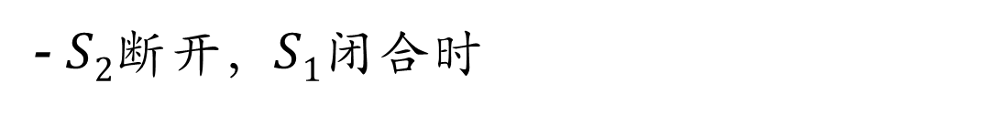
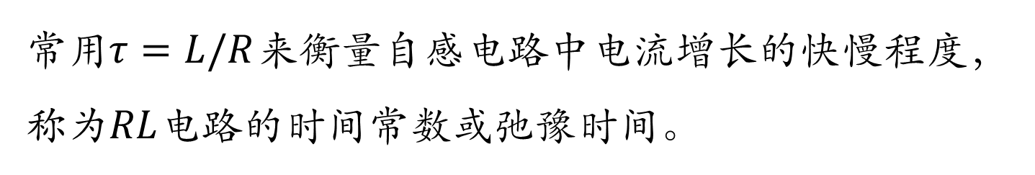
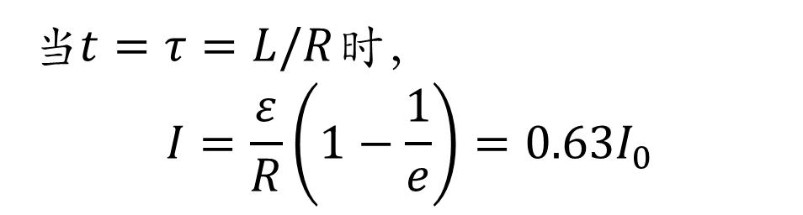

例: 试分析有自感的电路中电流的变化。
- $S2$断开，$S1$闭合时
$$R$$
$$L$$
$$S_{1}$$
$$I=\frac{ε}{R}\left(1−e^{−\frac{R}{L}t}\right)$$
$$ε$$
$$S_{2}$$
不考虑自感现象
$$I_{0}=I_{max}=ε/R$$
当$t=τ=L/R$时，
$$I=\frac{ε}{R}\left(1−\frac{1}{e}\right)=0.63I_{0}$$
常用$τ=L/R$来衡量自感电路中电流增长的快慢程度，称为$RL$电路的时间常数或弛豫时间。

Slide 7
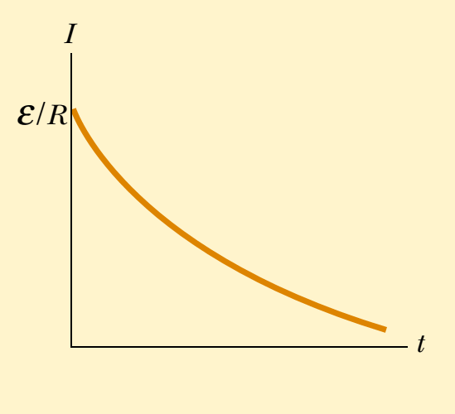


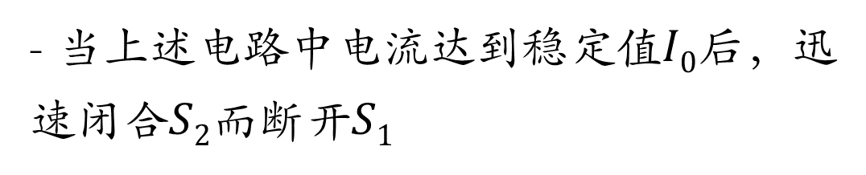
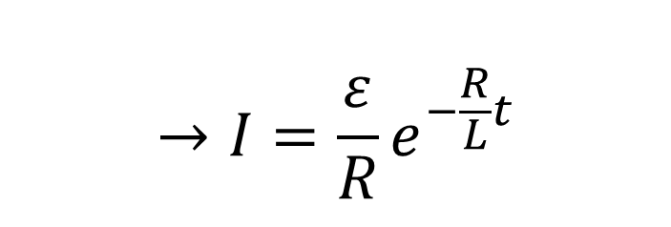

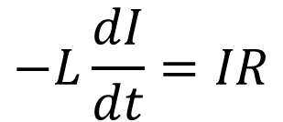

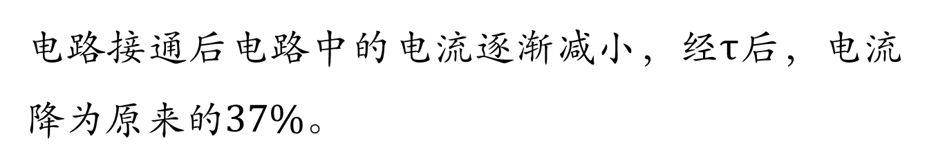

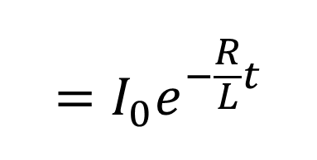
- 当上述电路中电流达到稳定值$I0$后，迅速闭合$S2$而断开$S1$
$$R$$
$$L$$
$$S_{1}$$
由于自感作用，电路中的电流不会迅速减为零
$$ε$$
$$S_{2}$$
设某瞬时电路中的电流为$I$，由欧姆定律得
$$−L\frac{dI}{dt}=IR$$
$$→I=\frac{ε}{R}e^{−\frac{R}{L}t}$$
$$=I_{0}e^{−\frac{R}{L}t}$$
电路接通后电路中的电流逐渐减小，经$τ$后，电流降为原来的$37\%$。
Notes:
负号表明自感电动势的方向总是要使它阻碍回路本身电流的变化

Slide 8



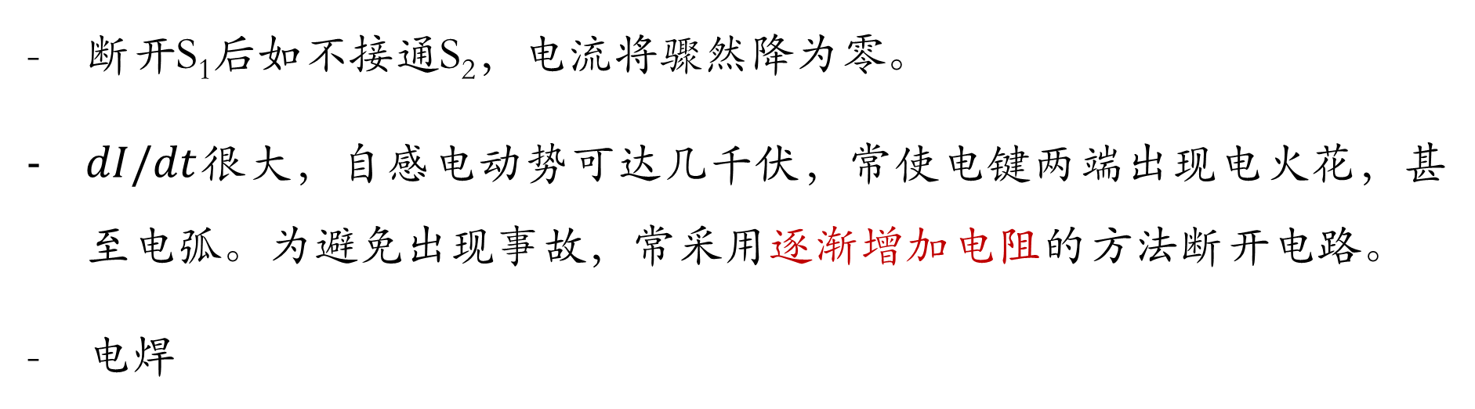


$$R$$
$$L$$
$$S_{1}$$
$$ε$$
$$S_{2}$$
断开S₁后如不接通S₂，电流将骤然降为零。
$dI/dt$很大，自感电动势可达几千伏，常使电键两端出现电火花，甚至电弧。为避免出现事故，常采用逐渐增加电阻的方法断开电路。
电焊

Slide 9
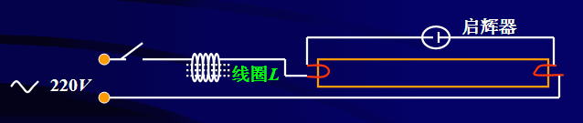
自感应用
- 阻交流，通直流：镇流器 扼流圈 限流器等
镇流器：
稳定电流的作用
启动电路：自感电动势相位滞后；启动时，外加交流电压和自感电动势叠加，增大了气体电离的电场
- 与电容组成LC震荡回路：发射和接收电磁波

Slide 10
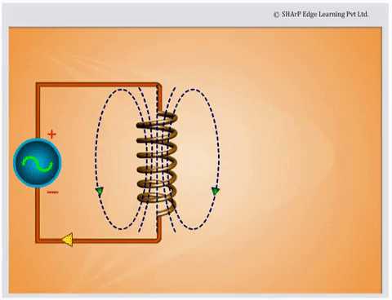
互感现象
由一个回路中电流变化而在邻近另一个回路中产生感应电动势的现象
互感电动势

Slide 11
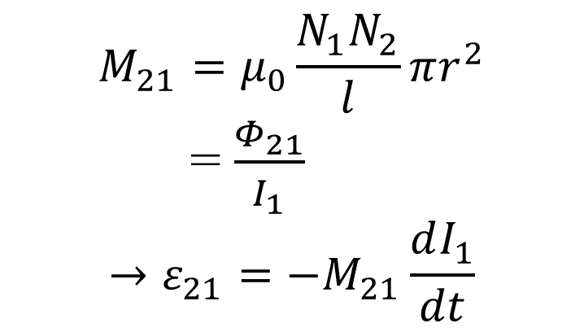
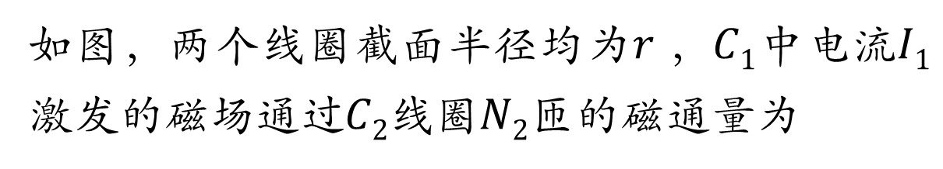

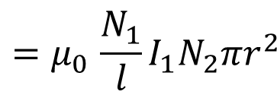
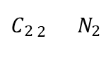

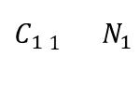
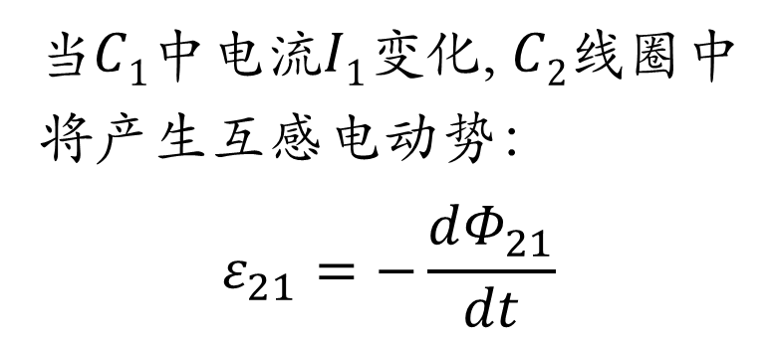

互感系数
两个共轴螺线管的互感
如图，两个线圈截面半径均为$r$，$C1$中电流$I1$激发的磁场通过$C2$线圈$N2$匝的磁通量为
$$C_{11{}}N_{1}$$
$${=μ}_{0}\frac{N_{1}}{l}I_{1}N_{2}πr^{2}$$
$$Φ_{21}=\vec{B}∙d\vec{S}$$
$$C_{22{}}N_{2}$$
$$l$$
当$C1$中电流$I1$变化, $C2$线圈中将产生互感电动势：
$$ε_{21}=−\frac{dΦ_{21}}{dt}$$
$$M_{21}=μ_{0}\frac{N_{1}N_{2}}{l}πr^{2}$$
= $\frac{Φ_{21}}{I_{1}}$
$$→ε_{21}=−M_{21}\frac{dI_{1}}{dt}$$
$$=−μ_{0}\frac{N_{1}N_{2}}{l}πr^{2}\frac{dI_{1}}{dt}$$

Slide 12
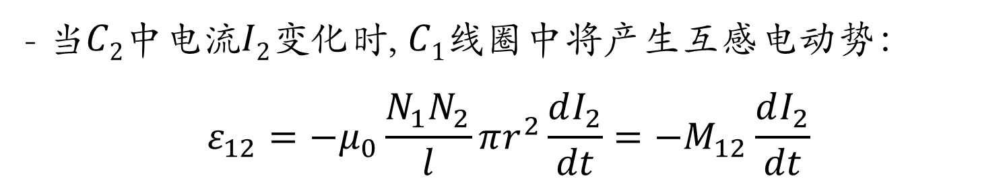
互感系数
- 当$C2$中电流$I2$变化时, $C1$线圈中将产生互感电动势：
$$ε_{12}=−μ_{0}\frac{N_{1}N_{2}}{l}πr^{2}\frac{dI_{2}}{dt}=−M_{12}\frac{dI_{2}}{dt}$$
$M_{12}=M_{21}=M$：互感系数，简称互感。单位：亨利。
反映了两个相邻回路在对方产生互感电动势的能力。

Slide 13
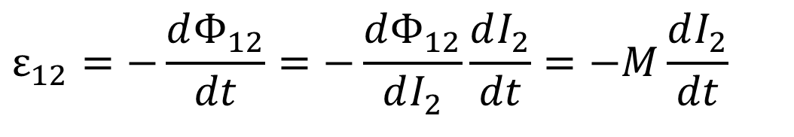
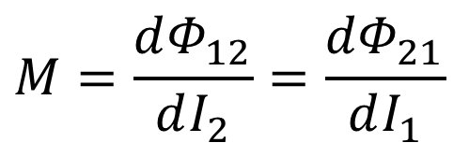

互感系数
两个回路相对位置固定不变，周围没有铁磁性物质时$M=\frac{Φ_{21}}{I_{1}}=\frac{Φ_{12}}{I_{2}}$
如果周围有铁磁性物质存在，仍有
$$ε_{12}=−\frac{dΦ_{12}}{dt}=−\frac{dΦ_{12}}{dI_{2}}\frac{dI_{2}}{dt}=−M\frac{dI_{2}}{dt}$$
此时，互感定义为
$$M=\frac{dΦ_{12}}{dI_{2}}=\frac{dΦ_{21}}{dI_{1}}$$
此时互感系数除和回路的形状、相对位置有关外，还和电流有关，且不再是常量。

Slide 14




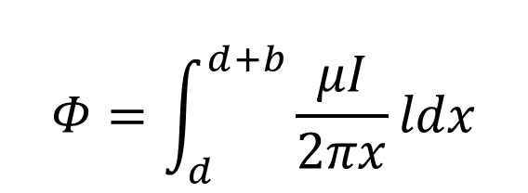


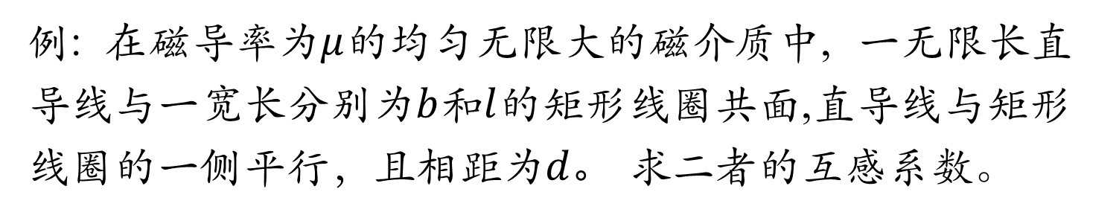

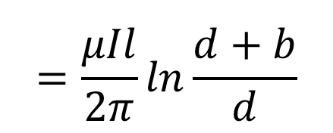



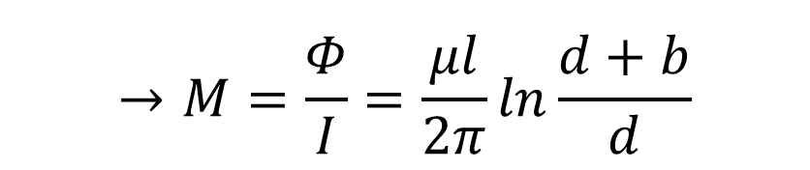
例: 在磁导率为$μ$的均匀无限大的磁介质中, 一无限长直导线与一宽长分别为$b$和$l$的矩形线圈共面,直导线与矩形线圈的一侧平行，且相距为$d。$ 求二者的互感系数。
设长直导线通电流$I$，则
$$b$$
$$B=\frac{μI}{2πx}$$
$$I$$
$$l$$
$$d$$
矩形线圈的磁通量为
$$o$$
$$x$$
$$x$$
$$Φ=\int_{d}^{d+b}{\frac{μI}{2πx}ldx}$$
$$=\frac{μIl}{2π}\ln{\frac{d+b}{d}}$$
$$dx$$
$$→M=\frac{Φ}{I}=\frac{μl}{2π}\ln{\frac{d+b}{d}}$$

Slide 15

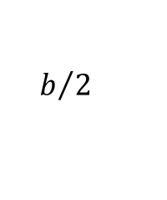



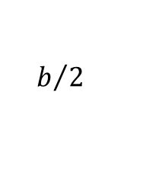
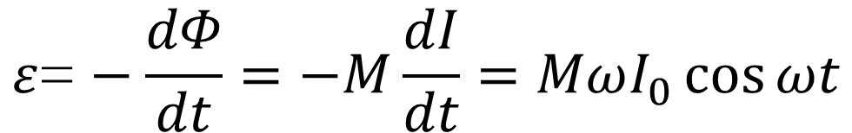
- 若导线内通有电流$I=I0\sin{ωt}$, 则互感电动势为
$$ε\text{=}−\frac{dΦ}{dt}=−M\frac{dI}{dt}=MωI_{0}\cos{ωt}$$
- 若线圈匝数为N，则
$$ε\text{=}NMωI_{0}\cos{ωt}$$
线圈匝数可有效调节互感电动势
若导线如左图放置, 根据对称性可知$φ=0$,得$M=0$
$$I$$
$$l$$
$$b/2$$
$$b/2$$

Slide 16
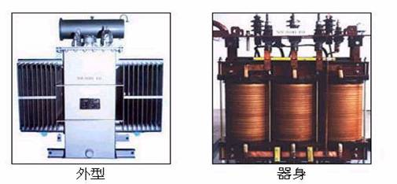
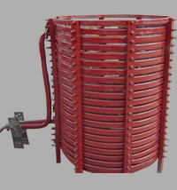
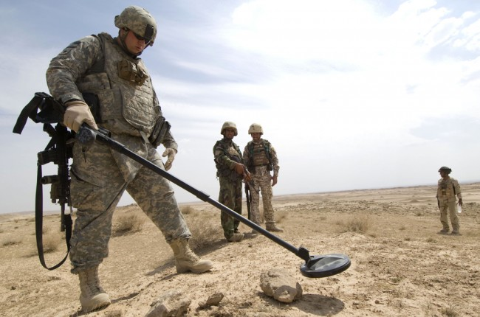
互感应用
变压器
感应圈

Slide 17
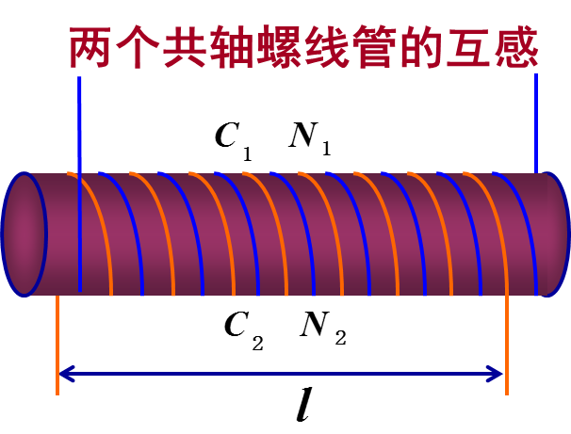





回路自感和互感的关系
两线圈自感分别为：
$$L_{1}=μ_{0}\frac{{N1}^{2}}{l}πr^{2}$$
$$L_{2}=μ_{0}\frac{{N2}^{2}}{l}πr^{2}$$
两线圈互感为：
$$M=μ_{0}\frac{N_{1}N_{2}}{l}πr^{2}$$
$$M^{2}={\left(μ_{0}\frac{N_{1}N_{2}}{l}πr^{2}\right)}^{2}$$
$$=\left(μ_{0}\frac{{N_{1}}^{2}}{l}πr^{2}\right)\left(μ_{0}\frac{{N_{2}}^{2}}{l}πr^{2}\right)=L_{1}L_{2}$$

Slide 18



回路自感和互感的关系
$$M^{2}=L_{1}L_{2}$$
$$M=\sqrt{L_{1}L_{2}}$$
上式只适用于一个回路所产生的磁感应线全部穿过另一回路，一般情况下：
$$M=k\sqrt{L_{1}L_{2}}$$
$K$称为耦合因数,$0≤K≤1$.
Notes:
把电能从一个回路输送到另一个回路中

Slide 19






磁场的能量
电键打开后，电源已不再向灯泡供应能量了，它们却突然闪亮一下再慢慢熄灭，所消耗的能量从哪里来的？
$$ε$$
$$K$$
$$R$$
$$A$$
$$L$$
$$B$$
储存在线圈内磁场中的磁能

Slide 20


磁场的能量
设$K1$闭合瞬时电流为$I$，由欧姆定律得
$$ε−L\frac{dI}{dt}=IR$$
$$→εdt−LdI=IRdt$$
设$t$时刻达到稳态值
$$→\int_{0}^{t}{εIdt}−\int_{0}^{I_{0}}{LIdI}=\int_{0}^{t}{I^{2}Rdt }$$

Slide 21




磁场的能量
$$\int_{0}^{t}{εIdt}−\int_{0}^{I_{0}}{LIdI}=\int_{0}^{t}{I^{2}Rdt }$$
在自感和电流无关的情况下,有
$$\int_{0}^{t}{εIdt}=\frac{1}{2}LI_{0}^{2}+\int_{0}^{t}{I^{2}Rdt }$$
$\int_{0}^{t}{εIdt}$：电源的功；$\int_{0}^{t}{RI2dt}$：电阻$R$的焦耳热
$\frac{1}{2}LI_{0}^{2}$:是回路中建立电流的过程中电源电动势克服自感电动势所作的功，这部分功转化为载流回路的能量储存在磁场中。

Slide 22



磁场的能量
断开$K1$，接通$K2$，电阻放出的焦耳热为
$$Q=\int_{0}^{∞}{I^{2}Rdt}=I_{0}^{2}R\int_{0}^{∞}{e^{−2\frac{R}{L}}dt}=\frac{1}{2}LI_{0}^{2}$$
随着电流衰减引起的磁场消失，原来储存在磁场中的能量又反馈到回路中以热能的形式全部释放出来
磁场具有能量$\frac{1}{2}LI_{0}^{2}$的推断是正确的，因此磁场能量可表示为
$$Wm=\frac{1}{2}LI_{0}^{2}$$

Slide 23



磁场的能量
考虑一充满均匀磁介质的长直螺线管，有
$$L=μn^{2}V, B=μnI_{0}$$
$$Wm=\frac{1}{2}LI_{0}^{2}=\frac{1}{2}μn^{2}V{(\frac{B}{μn})}^{2}=\frac{1}{2}\frac{B^{2}}{μ}V=\frac{1}{2}BHV$$
则磁场能量密度为$：wm=\frac{1}{2}BH$
$$电场能量密度：𝓌_{e}=\frac{1}{2}\vec{D}∙\vec{E}$$
普适公式$：wm=\frac{1}{2}\vec{B}∙\vec{H}$

Slide 24


磁场的能量
磁场的总能量：
$$W_{m}=\iiint_{V}{w_{m}dV}=\frac{1}{2}\iiint_{V}{\vec{B}∙\vec{H}dV}$$
$$\frac{1}{2}LI_{0}^{2}=\frac{1}{2}\iiint_{V}{\vec{B}∙\vec{H}dV} \\ \text{可先计算磁能，然后求出自感}$$

Slide 25





单选题
1分
如果所示电路，达到平衡时，电路磁场的能量：
A
$$=\frac{1}{2}L_{1}{I_{1}}^{2}+\frac{1}{2}L_{2}{I_{2}}^{2}$$
B
$$>\frac{1}{2}L_{1}{I_{1}}^{2}+\frac{1}{2}L_{2}{I_{2}}^{2}$$
C
$$<\frac{1}{2}L_{1}{I_{1}}^{2}+\frac{1}{2}L_{2}{I_{2}}^{2}$$
D
不确定
提交

Slide 26





例：分析两个相互邻近的电流回路的磁场能量，这两个回路的电流分别是I₁和I₂
设想I₁和I₂是按下述步骤建立的：
（1）在$K1$闭合，$K2$保持断开时，由于L₁的存在，电源做功储存到磁场中的能量为：
$$W_{1}=\frac{1}{2}L_{1}{I_{1}}^{2}$$
（2）$K2$闭合，调节$R1$使I₁保持不变，由于L₂的存在，电源做功储存到磁场中的能量为：
$$W_{2}=\frac{1}{2}L_{2}{I_{2}}^{2}$$
$$ε_{12}=−M\frac{di_{2}}{dt}$$
在此过程中,回路1中将产生互感电动势:

Slide 27









例：分析两个相互邻近的电流回路的磁场能量，这两个回路的电流分别是I₁和I₂
在此过程中,回路1中将产生互感电动势:
$$ε_{12}=−M\frac{di_{2}}{dt}$$
$$ε_{1}$$
由电源 做功而存储到磁场中的能量:
$$W_{12}=−\int_{0}^{ t}{ε_{12}I_{1}dt}=\int_{0}^{I_{2}}{M_{12}I_{1}di_{2}}=M_{12}I_{1}I_{2}$$
当系统达到电流为 和 时,存储到磁场中的总能量:
$$I_{1}$$
$$I_{2}$$
$$W_{m}=\frac{1}{2}L_{1}{I_{1}}^{2}+\frac{1}{2}L_{2}{I_{2}}^{2}$$
$$=\frac{1}{2}L_{1}{I_{1}}^{2}+\frac{1}{2}L_{2}{I_{2}}^{2}$$
$$+M_{12}I_{1}I_{2}$$
$$+MI_{1}I_{2}$$

Slide 28
作业 ：课后习题20.1，20.5，20.10，20.14，20.22
截止时间： 5月21日上午10：10

Slide 29



电磁场基本性质方程 (1)
电场 - 电荷
+
真空中：
有电介质：
$$∯_{S}{\vec{D}∙d\vec{S}}=q_{0}$$
$$∯_{S}{\vec{E}∙d\vec{S}}=\frac{q}{ε_{0}}$$
电位移：$\vec{D}=ε_{0}\vec{E}+\vec{P}$

Slide 30



电磁场基本性质方程 (2)
磁场 – 磁荷
无源场 没有磁荷（磁单极子）
磁感应线是闭合曲线
$$∯_{S}{\vec{B}∙d\vec{S}}=0$$

Slide 31




电磁场基本性质方程 (3)
变化磁场 – 电场
- 静电场
- 非静电场（有变化磁场）
$$\oint_{L}{\vec{E}⋅d\vec{l}=0}$$
$$\oint_{L}{\vec{E}⋅d\vec{l}=−\iint{\frac{∂\vec{B}}{∂t}∙d\vec{S}}}$$
$$\oint_{L}{\vec{E}⋅d\vec{l}=−\iint{\frac{∂\vec{B}}{∂t}∙d\vec{S}}}$$
- 任意电场

Slide 32



电磁场基本性质方程 (4)
磁场的源 – 电流+变化电场
真空中：
$$\oint_{l}{\vec{B}}∙d\vec{l}$$
$$=μ_{0}\iint{(J_{c}+ε_{0}\frac{∂\vec{E}}{∂t})∙d\vec{S}}$$
有磁介质：
$$\oint_{L}{\vec{H}∙d\vec{l}}=\iint_{S}{(\vec{j }+\frac{∂\vec{D}}{∂t})∙d\vec{S}}$$

Slide 33

第21 章 麦克斯韦方程组和电磁辐射
1 麦克斯韦方程组
2* 加速电荷的电磁场
3* 电磁波的能量
4* 同步辐射
5* 电磁波的动量
6* A-B效应

Slide 34








麦克斯韦方程组
- 真空中:
- 有介质时:
$$∯_{S}{\vec{E}∙d\vec{S}}=\frac{q}{ε_{0}}$$
$$∯_{S}{\vec{D}∙d\vec{S}}=q_{0}$$
(1)
(1)
$$∯_{S}{\vec{B}∙d\vec{S}}=0$$
$$\oint_{L}{\vec{H}∙d\vec{l}}=\iint_{S}{(\vec{j }+\frac{∂\vec{D}}{∂t})∙d\vec{S}}$$
(2)
(4)
$$\oint_{L}{\vec{E}⋅d\vec{l}=−\iint{\frac{∂\vec{B}}{∂t}∙d\vec{S}}}$$
(3)
洛仑兹力公式：
$$\oint_{l}{\vec{B}}∙d\vec{l}$$
$$=μ_{0}\iint{(J_{c}+ε_{0}\frac{∂\vec{E}}{∂t})∙d\vec{S}}$$
$$\vec{f}=q\vec{E}+q\vec{v}×\vec{B}$$
(4)
电场和磁场的定义

Slide 35
主观题
1分
答案解析
此处添加答案解析
假如有磁荷存在，则麦克斯韦方程组应该有什么样的形式？
正常使用主观题需2.0以上版本雨课堂
作答
可为此题添加文本、图片、公式等解析，且需将内容全部放在本区域内。正常使用需3.0以上版本

